Slide 1
과목_학년학기_단원 | suh_0501_01
차시명 | 04 덧셈, 뺄셈, 곱셈이 섞여 있는 식을 계산해 볼까요
파일명 | suh_0501_01_0004
검토 | 담당
수학팀 | 박종민
문서 HISTORY
번호 | 버전 | 문서 작성일 | 내용 비고 | 작성자 (내선번호) | 검토자
1 | V 1.0 | 2021.01.02 | 문서 발생 | 백지수
2 | V 1.0 | 2021.01.07 | 1차 검수 | 박종민
3 | V 2.0 | 2021.01.09 | 2차 검수 | 김예림
4
5
6
7
8
9
10
11

Slide 2
학습 단계 | 자료명 | 프레임 수 | 교과서 정보 | 파일명 | 자료 형태
도입 | [생각 열기] 그림 살펴보기 | 1 | 수학 14쪽, 수학익힘 10~11쪽 | suh_0501_01_0004_101_1.html | Html5
 | 이번 시간에 배울 내용 | 1 |  | suh_0501_01_0004_102_1.html | Html5
전개 | [활동 1] 화살의 수를 구하는 방법에 대해 생각 나누기 (1/2) | 1 | 수학 14쪽, 수학익힘 10~11쪽 | suh_0501_01_0004_201_1.html | Html5
 | [활동 1] 화살의 수를 구하는 방법에 대해 생각 나누기 (2/2) | 1 | 수학 15쪽, 수학익힘 10~11쪽 | suh_0501_01_0004_201_2.html | Html5
 | [활동 2] 두 식을 비교하여 식의 계산 순서에 따라 계산하기 | 1 | 수학 15쪽, 수학익힘 10~11쪽 | suh_0501_01_0004_202_1.html | Html5
 | [활동 3] 덧셈, 뺄셈, 곱셈이 섞여 있는 식을 세우고, 계산 순서에 맞게 계산하기 | 1 | 수학 15쪽, 수학익힘 10~11쪽 | suh_0501_01_0004_203_1.html | Html5
정 리 | 핵심 정리 | 1 |  | suh_0501_01_0004_301_1.html | Html5
 | 다음 시간에 배울 내용 | 1 |  | suh_0501_01_0004_302_1.html | Html5
평 가 | 확인 문제 | 1 |  | suh_0501_01_0004_401_1.html | Html5
총 프레임 수 |  | 9

Slide 3
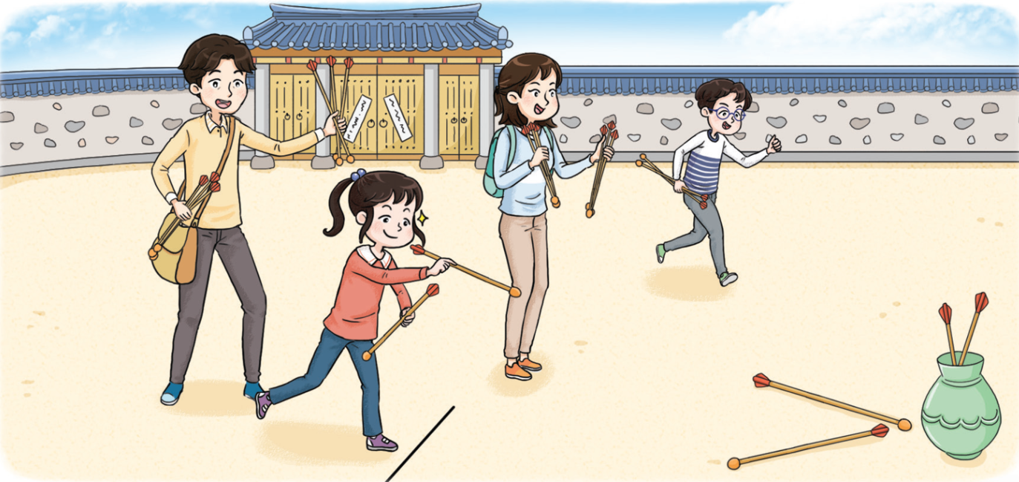



5-1
1. 자연수의 혼합 계산
suh_0501_01_0004_101_1
04 덧셈, 뺄셈, 곱셈이 섞여 있는 식을 계산해 볼까요
다음 그림의 상황에 대하여 이야기해 봅시다.
Θ Description & Function
#1
탭 이벤트
예 약물 사용 정답 칸 클릭 시 표출. 처음에는 나타나지 않음.
답 칸 클릭하면 답 나타남. 정답 확인 버튼은 정답 가리기로 토글 됨.
물음 1
물음 2
그림에서 사람들이 무엇을 하고 있나요?
#2
투호 체험장에서 투호를 하려고 합니다.
#3

Slide 4
5-1
1. 자연수의 혼합 계산
suh_0501_01_0004_101_1
04 덧셈, 뺄셈, 곱셈이 섞여 있는 식을 계산해 볼까요
다음 그림의 상황에 대하여 이야기해 봅시다.
Θ Description & Function
물음 1
물음 2
답 칸 클릭하면 답 나타남. 정답 확인 버튼은 정답 가리기로 토글 됨.
슬기는 아버지, 어머니, 동생에게 투호 화살을 몇 개씩 나누어 줬나요?
6개씩 나누어 줬습니다.
#1

Slide 5
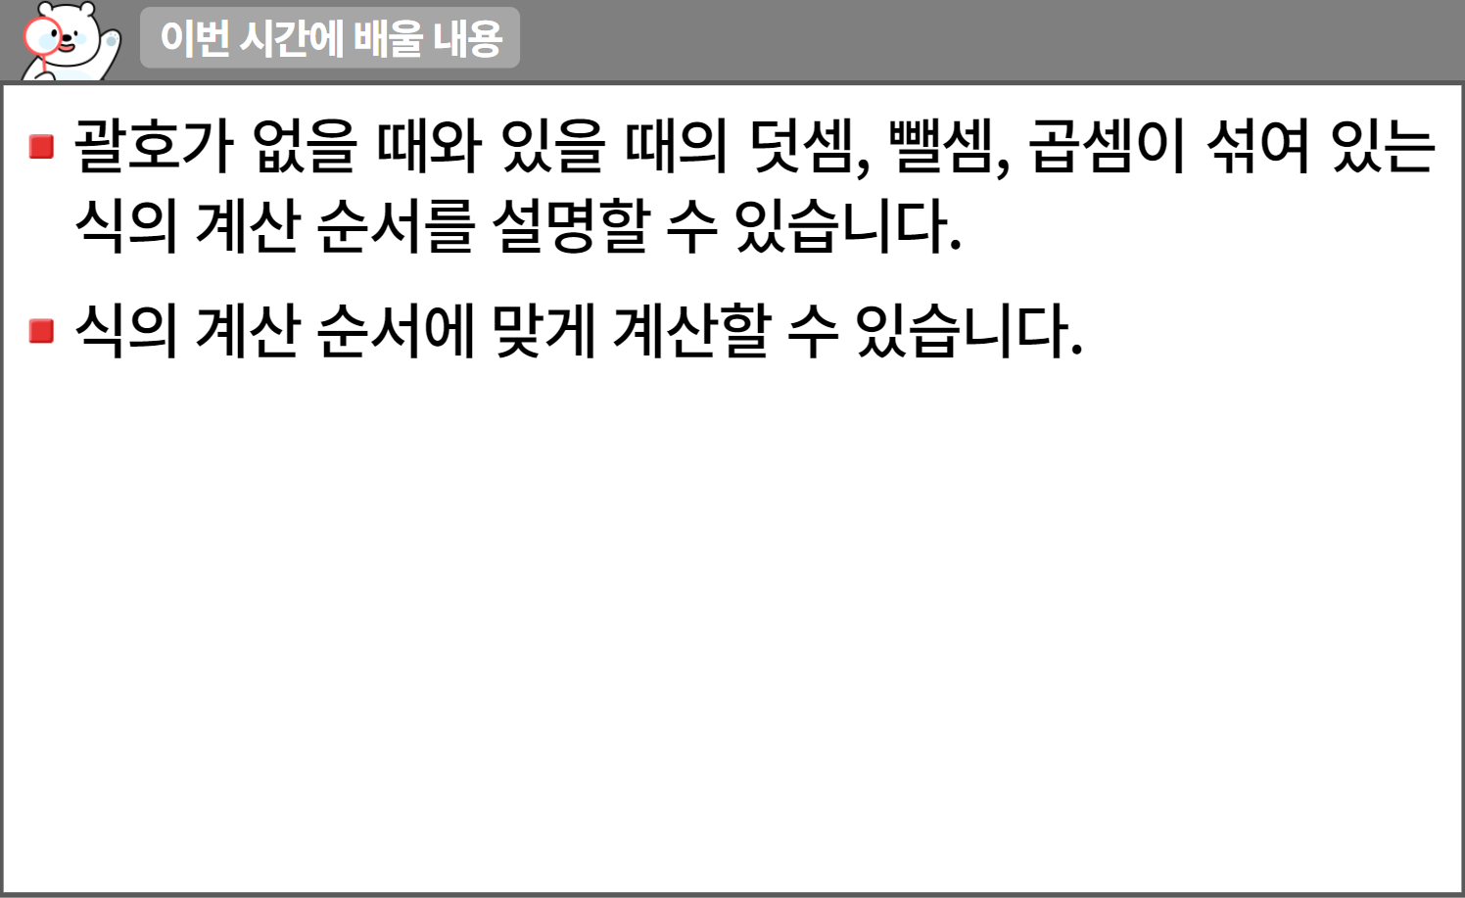
5-1
1. 자연수의 혼합 계산
suh_0501_01_0004_102_1
04 덧셈, 뺄셈, 곱셈이 섞여 있는 식을 계산해 볼까요
수정사항
1 | 이번 시간에는 무엇을 배울까요 페이지 디자인 수정
2 | 우측 상단 텍스트 추가 수학 14~15쪽 수학 익힘 10~11쪽
3 | 상단 텍스트 추가해야 하므로 겹치지 않게 내용 아래로 이동
4
5
1
2
3
http://cdata.tsherpa.co.kr/tsherpa/MultiMedia/Flash/2020/curri/index.html?flashxmlnum=llbless208&classa=A8-C1-22-WI-WI-03-01-02-0-0-0-0&classno=WI_22_03/win_0202_0102_0004/win_0202_0102_0004_103.html

Slide 6






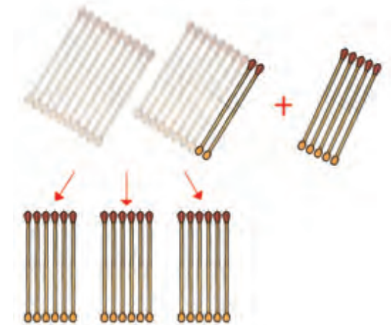
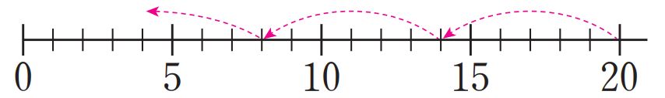
5-1
1. 자연수의 혼합 계산
suh_0501_01_0004_201_1
04 덧셈, 뺄셈, 곱셈이 섞여 있는 식을 계산해 볼까요
슬기는 투호 체험장에서 받은 투호 화살 20개를 아버지, 어머니, 동생에게 6개씩 나누어 주고 5개를 더 받아 왔습니다. 지금 슬기가 가진 투호 화살이 몇 개인지 알아봅시다.
Θ Description & Function
탭 이벤트
그림보기 풀 팝업창(다음 슬라이드)
말풍선 디자인 수정, 말풍선 클릭 > 내용 나오게 투호 사진이나 수직선 그림은 원본 그대로 사용해주세요.
말줄임버튼 클릭> 말풍선 나오게(비고 참고) - 한 화면에 들어가게 텍스트 크기 조절.
#2
#1
물음 1
물음 2
물음 3
물음 4
물음 5
지금 슬기가 가진 투호 화살이 몇 개인지 구하는 방법을 말해 보세요.
#3
#3
#3
#3
#4
#4
#4
#4
투호 화살을
그림으로
그려서
구해 볼까?
수직선을 이용하여
그려볼까?
처음에 받은 것과 나중에 받은 것을 더한 후에 나누어 준 것을
빼면 되지 않을까?
일이 일어난 순서대로 식을 써볼까?
https://cdata2.tsherpa.co.kr/tsherpa/MultiMedia/Flash/2020/curri/index.html?flashxmlnum=yuni4856&classa=A8-C1-31-MM-MM-04-05-07-0-0-0-0&classno=MM_31_04/suh_0301_04_0007/suh_0301_04_0007_201_1.html

Slide 7

5-1
1. 자연수의 혼합 계산
suh_0501_01_0004_201_1
04 덧셈, 뺄셈, 곱셈이 섞여 있는 식을 계산해 볼까요
Θ Description & Function
<그림 보기 버튼 클릭 시 나타나는 화면>

Slide 8

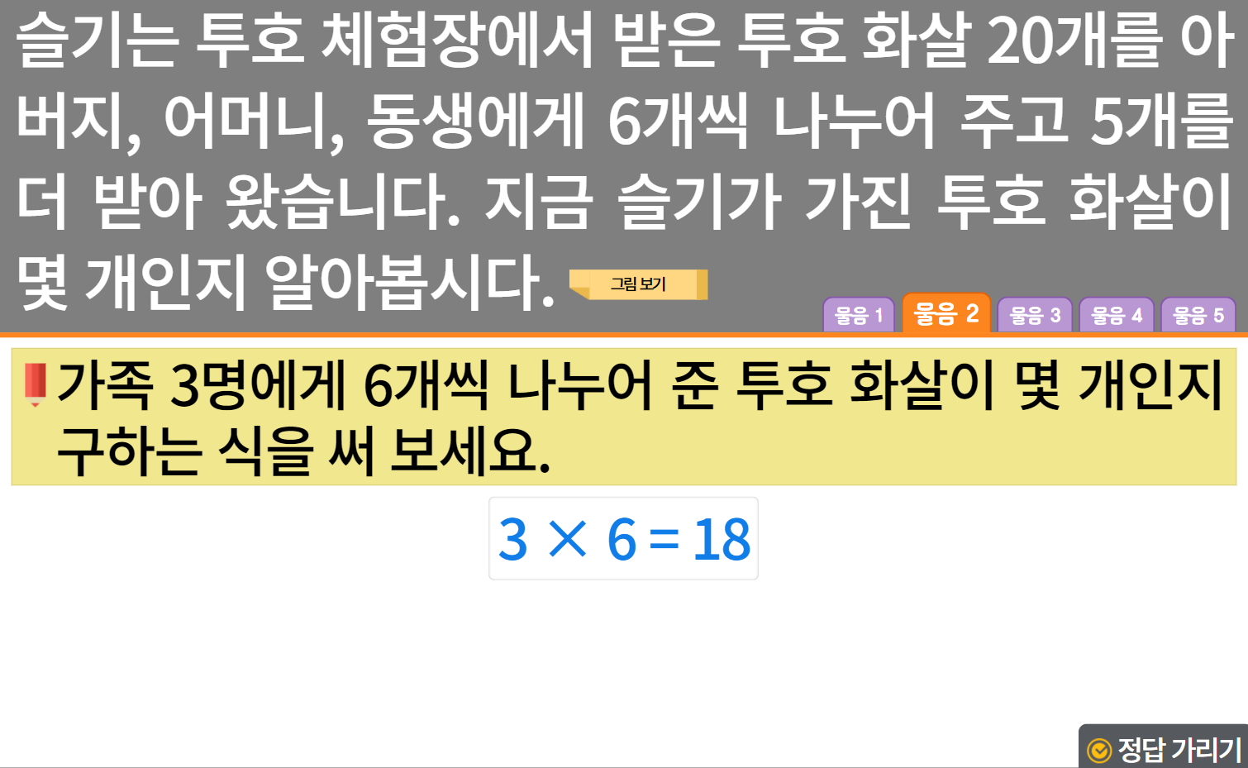

5-1
1. 자연수의 혼합 계산
suh_0501_01_0004_201_1
04 덧셈, 뺄셈, 곱셈이 섞여 있는 식을 계산해 볼까요
수정사항
1 | 대발문 앞 연필 아이콘 추가
2 | 그림 보기 약물 디자인 수정
3 | 소발문 앞 블릿 디자인 수정
4 | 정답확인 버튼 디자인 수정 정답 확인 > 정답 가리기로 토글됨
5
6
1
2
3
4

Slide 9
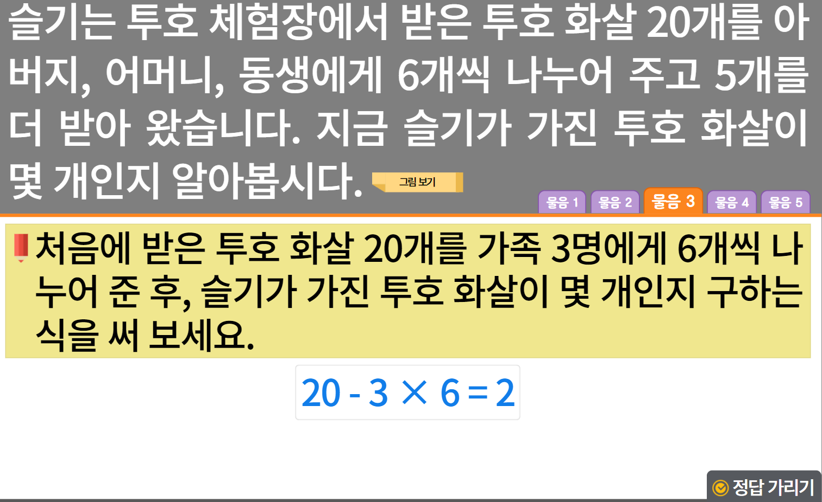
5-1
1. 자연수의 혼합 계산
suh_0501_01_0004_201_1
04 덧셈, 뺄셈, 곱셈이 섞여 있는 식을 계산해 볼까요
수정사항
1 | 대발문 앞 블릿 디자인 수정
2 | 소발문 앞 블릿 디자인 수정
3 | 정답확인 버튼 디자인 수정 정답 확인 > 정답 가리기로 토글됨
4
5
1
2
3

Slide 10
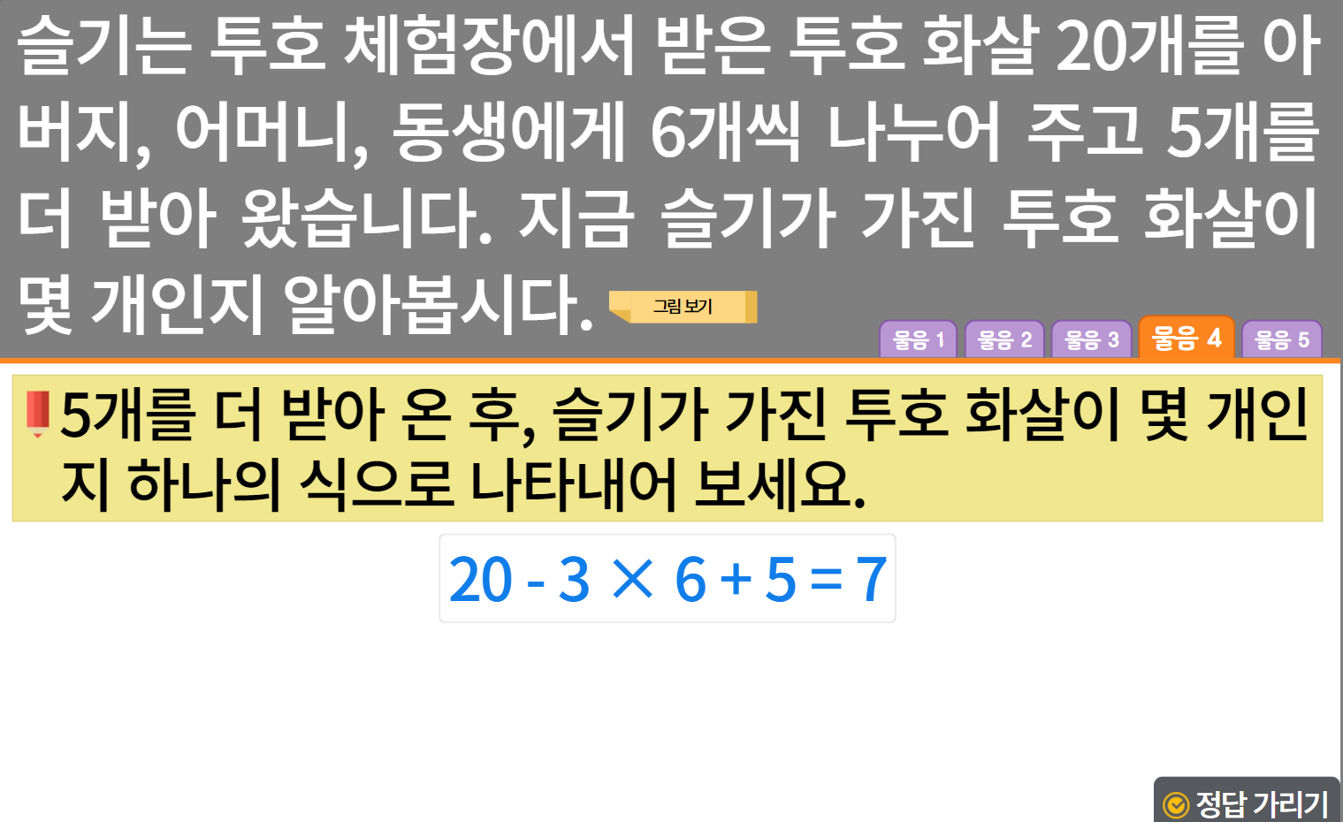
5-1
1. 자연수의 혼합 계산
suh_0501_01_0004_201_1
04 덧셈, 뺄셈, 곱셈이 섞여 있는 식을 계산해 볼까요
수정사항
1 | 대발문 앞 블릿 디자인 수정
2 | 소발문 앞 블릿 디자인 수정
3 | 정답확인 버튼 디자인 수정 정답 확인 > 정답 가리기로 토글됨
4
5
1
2
3

Slide 11
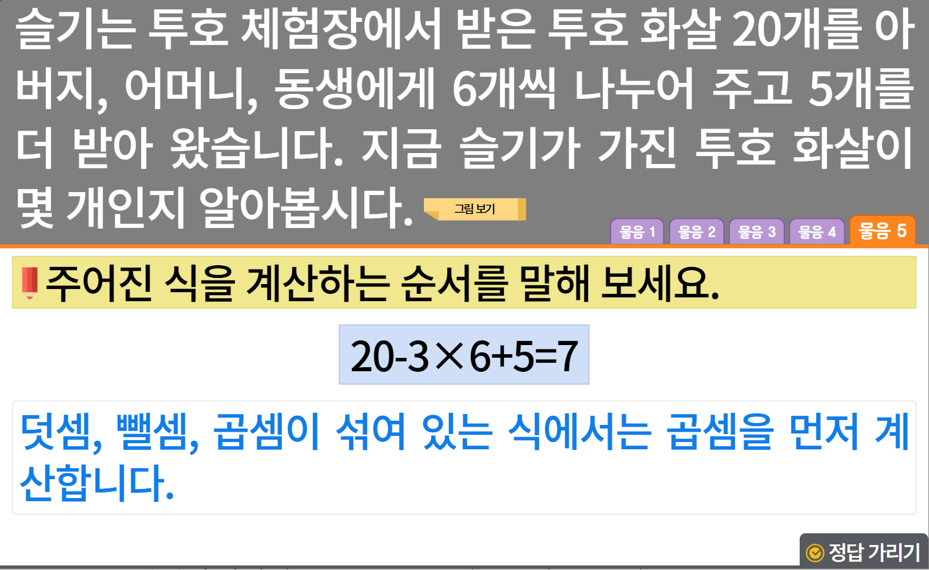

5-1
1. 자연수의 혼합 계산
suh_0501_01_0004_201_1
04 덧셈, 뺄셈, 곱셈이 섞여 있는 식을 계산해 볼까요
수정사항
레이아웃 수정
1 | 대발문 앞 블릿 디자인 수정
2 | 소발문 앞 블릿 디자인 수정
3 | 색상박스 디자인 및 위치 수정
4 | 계산 순서 추가 (답 클릭 시 함께 보이게)
5 | 정답확인 버튼 디자인 수정 정답 확인 > 정답 가리기로 토글됨
1
2
3
덧셈, 뺄셈, 곱셈이 섞여 있는 식에서는 곱셈을 먼저 계산합니다.
①
②
5
③
4

Slide 12
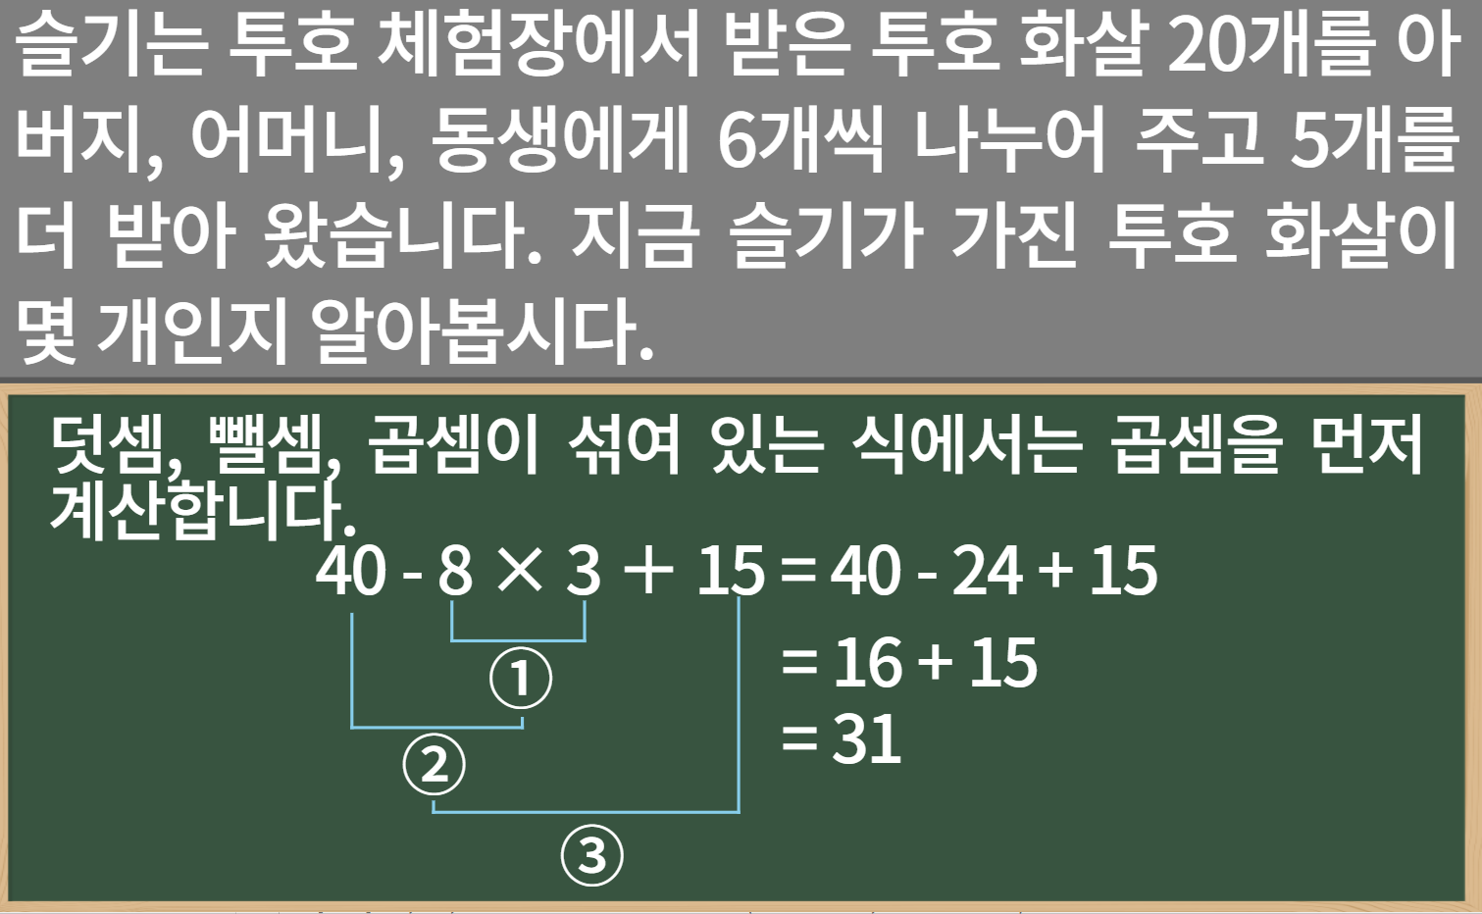
5-1
1. 자연수의 혼합 계산
suh_0501_01_0004_201_2
04 덧셈, 뺄셈, 곱셈이 섞여 있는 식을 계산해 볼까요
수정사항
1 | 대발문 앞 블릿 디자인 수정
2 | 개념정리박스 디자인 수정 (비고 참고)
3
4
5
1
2
https://cdata2.tsherpa.co.kr/tsherpa/MultiMedia/Flash/2020/curri/index.html?flashxmlnum=yuni4856&classa=A8-C1-41-MM-MM-04-03-03-0-0-0-0&classno=MM_41_04/suh_0401_02_0003/suh_0401_02_0003_201_2.html

Slide 13
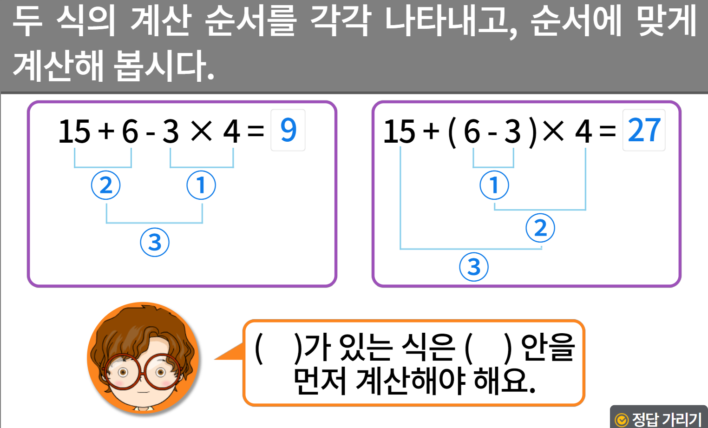
5-1
1. 자연수의 혼합 계산
suh_0501_01_0004_202_1
04 덧셈, 뺄셈, 곱셈이 섞여 있는 식을 계산해 볼까요
수정사항
1 | 대발문 앞 연필 아이콘 추가
2 | 라인박스, 말풍선 디자인 수정
3 | 지니 캐릭터로 변경
4 | 정답확인 버튼 디자인 수정 정답 확인 > 정답 가리기로 토글됨
5
1
2
2
3
4

Slide 14
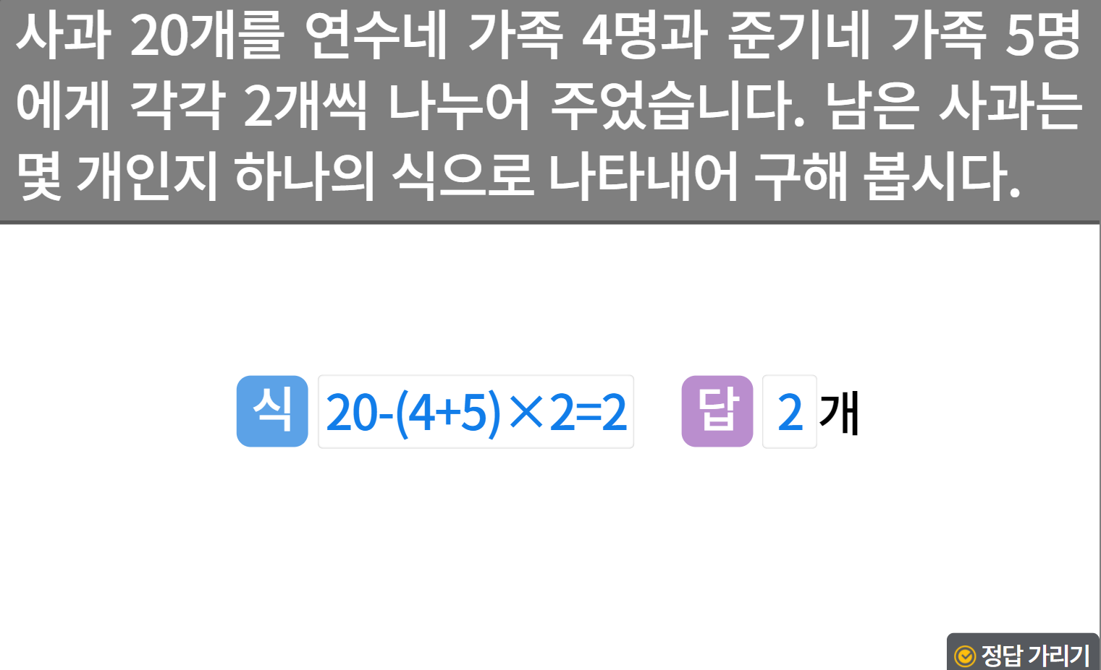
5-1
1. 자연수의 혼합 계산
suh_0501_01_0004_203_1
04 덧셈, 뺄셈, 곱셈이 섞여 있는 식을 계산해 볼까요
수정사항
1 | 대발문 앞 연필 아이콘 추가
2 | ‘식’, ‘답’ 약물 디자인 수정
3 | 정답확인 버튼 디자인 수정 정답 확인 > 정답 가리기로 토글됨
4
5
1
2
2
3

Slide 15
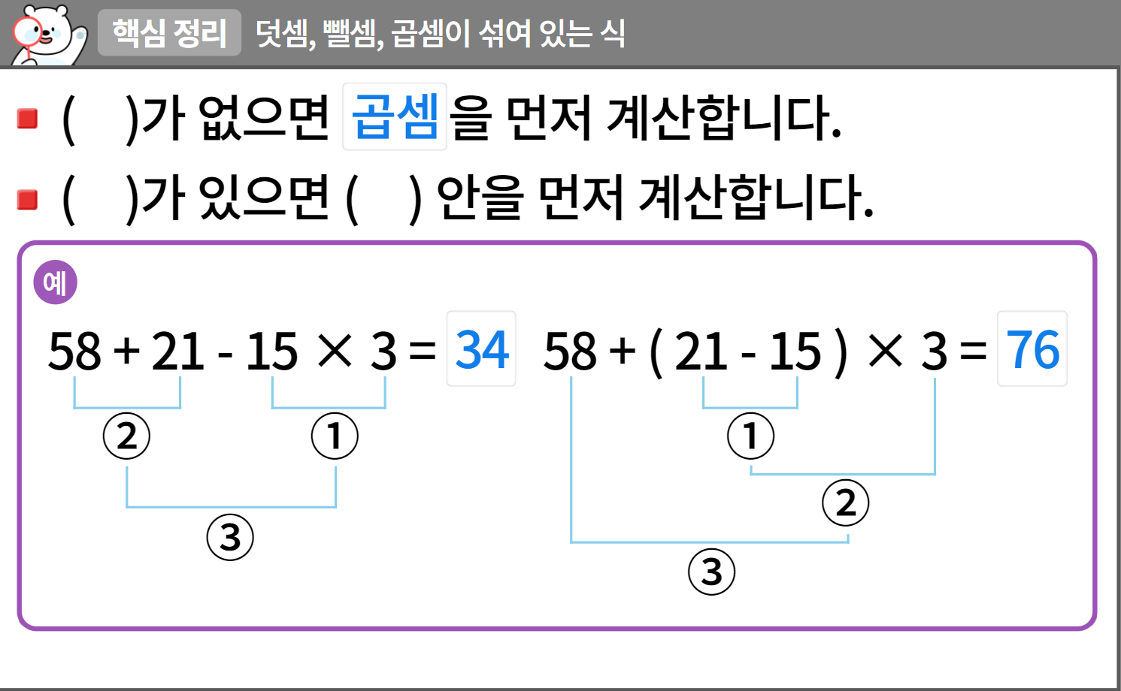
5-1
1. 자연수의 혼합 계산
suh_0501_01_0004_301_1
04 덧셈, 뺄셈, 곱셈이 섞여 있는 식을 계산해 볼까요
수정사항
1 | 핵심정리 페이지 디자인 수정
2 | 블릿 디자인 수정
3 | 라인박스 디자인 수정
4 | 예 약물 디자인 수정
5
1
2
3
4
https://cdata2.tsherpa.co.kr/tsherpa/MultiMedia/Flash/2020/curri/index.html?flashxmlnum=yuni4856&classa=A8-C1-41-MM-MM-04-03-04-0-0-0-0&classno=MM_41_04/suh_0401_02_0004/suh_0401_02_0004_301_1.html

Slide 16
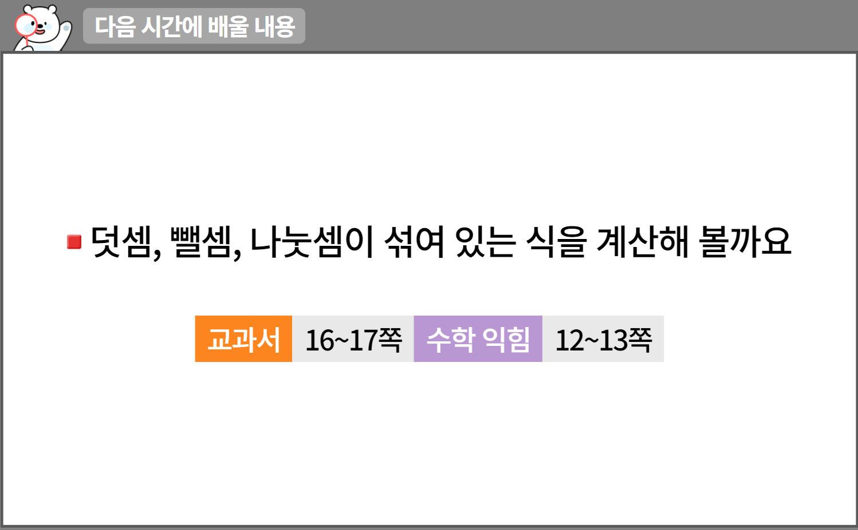
5-1
1. 자연수의 혼합 계산
suh_0501_01_0004_302_1
04 덧셈, 뺄셈, 곱셈이 섞여 있는 식을 계산해 볼까요
수정사항
1 | 다음 시간에 배울 내용 페이지 디자인 수정
2 | 우측 상단 텍스트 추가 수학 16~17쪽 수학 익힘 12~13쪽
3 | 블릿 디자인 수정
4 | 삭제
5
1
2
3
4
http://cdata.tsherpa.co.kr/tsherpa/MultiMedia/Flash/2020/curri/index.html?flashxmlnum=soboro2&classa=A8-C1-62-KK-KA-02-03-04-0-0-0-0&classno=AA_SAMPLE/nproto_sample/DA/nproto_cmn_912.html

Slide 17
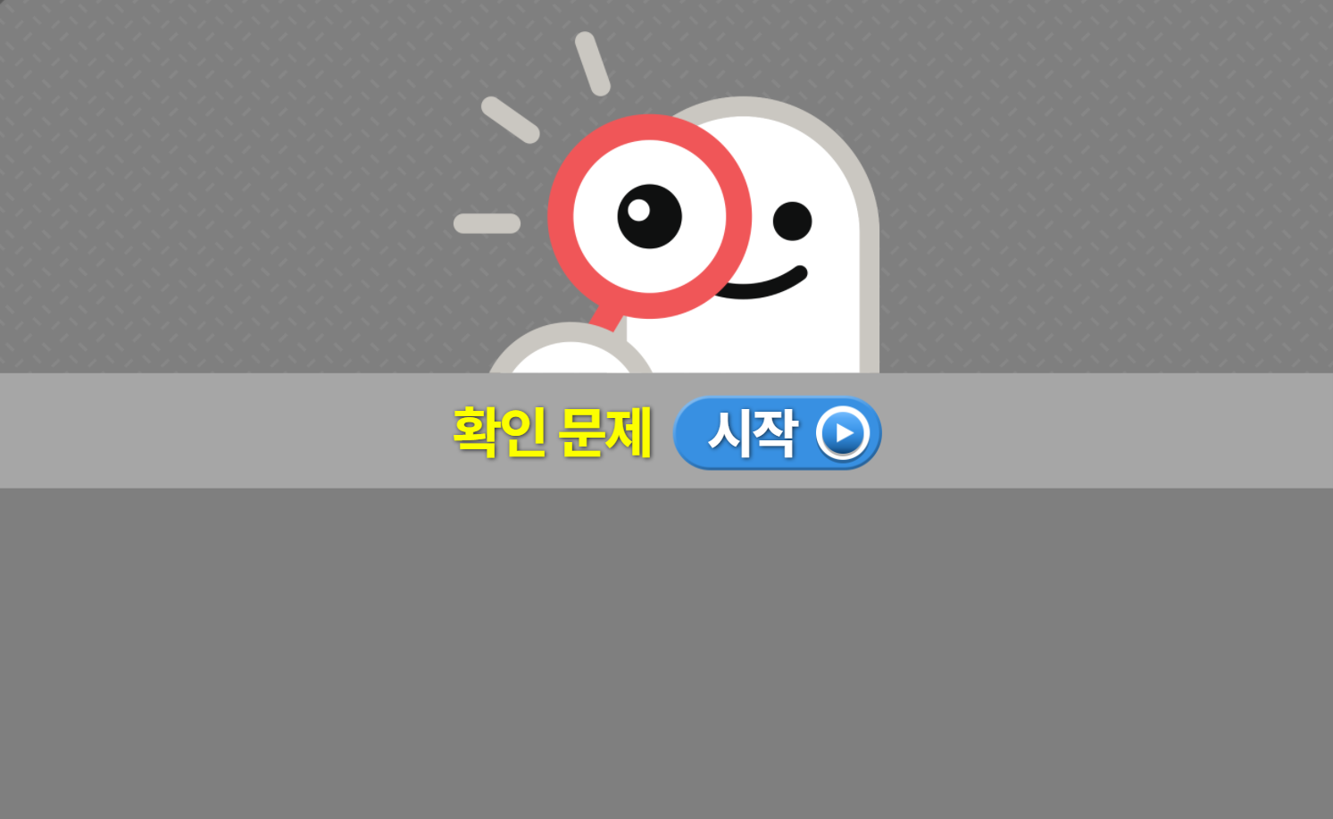
5-1
1. 자연수의 혼합 계산
suh_0501_01_0004_401_1
04 덧셈, 뺄셈, 곱셈이 섞여 있는 식을 계산해 볼까요
수정사항
1 | 확인 문제 게이트 페이지 수정
2
3
4
5

Slide 18





5-1
1. 자연수의 혼합 계산
suh_0501_01_0004_401_1
04 덧셈, 뺄셈, 곱셈이 섞여 있는 식을 계산해 볼까요
수정사항
기존 1,2번은 2,5번에 넣고 1번, 3번, 4번 문제 신규 추가 확인문제 디자인 수정 (비고란 링크 참고, 이하 공통)
1 | 오답 클릭 시 효과음, 다시 한번 생각해봐요 화면 전환
2 | 정답 클릭 시 효과음 참 잘했어요 화면 전환
3 | 답을 클릭하면 답 나타남. 정답 확인 버튼은 정답 가리기로 토글 됨.
4 | (추가) 정답 확인 시 파란색 정답 함께 나타남
5
문제 1
문제 2
문제 3
문제 4
문제 5
다음 식에서 가장 먼저 계산해야 할 부분을 찾으시오.
#4
30＋8×3－(2＋5)
=47
#1
#1
#1
#2
30＋8
8×2
3-2
2＋5
#3
http://cdata.tsherpa.co.kr/tsherpa/MultiMedia/Flash/2020/curri/index.html?flashxmlnum=soboro2&classa=A8-C1-62-KK-KA-02-03-04-0-0-0-0&classno=AA_SAMPLE/nproto_sample/DA/nproto_cmn_914.html

Slide 19
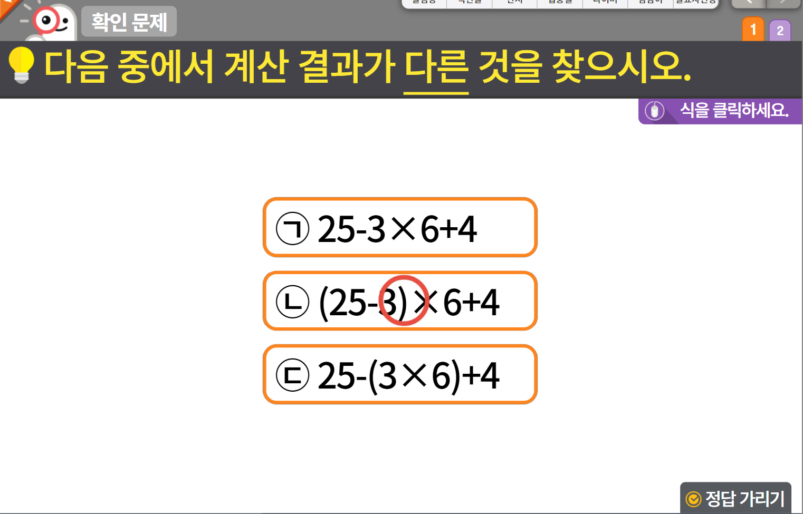


5-1
1. 자연수의 혼합 계산
suh_0501_01_0004_401_1
04 덧셈, 뺄셈, 곱셈이 섞여 있는 식을 계산해 볼까요
수정사항
기존 1,2번은 2,5번에 넣고 1번, 3번, 4번 문제 신규 추가 확인문제 디자인 수정 (비고란 링크 참고, 이하 공통)
1 | 발문 앞 블릿 디자인 수정
2 | ○ 디자인 수정
3 | 지시문 디자인 수정 볼드 – 식, 클릭
4 | 정답 확인>정답 가리기로 토글됨.
5 | (추가) 정답 확인 시 파란색 정답 함께 나타남
1
3
5
=11
2
=136
=11
4

Slide 20



5-1
1. 자연수의 혼합 계산
suh_0501_01_0004_401_1
04 덧셈, 뺄셈, 곱셈이 섞여 있는 식을 계산해 볼까요
수정사항
기존 1,2번은 2,5번에 넣고 1번, 3번, 4번 문제 신규 추가 확인문제 디자인 수정 (비고란 링크 참고, 이하 공통)
1 | 답 칸 클릭하면 답과 풀이 나타남.
2 | 정답 확인 버튼은 정답 가리기로 토글됨.
3 | 약물 사용
4
5
문제 1
문제 2
문제 3
문제 4
문제 5
계산 결과가 더 큰 것의 기호를 쓰시오.
#3
#1
㉠ 45÷9×7
=5×7=35
㉡ 24×4÷3
=96÷3=32
#3
㉡
#2

Slide 21


5-1
1. 자연수의 혼합 계산
suh_0501_01_0004_401_1
04 덧셈, 뺄셈, 곱셈이 섞여 있는 식을 계산해 볼까요
수정사항
기존 1,2번은 2,5번에 넣고 1번, 3번, 4번 문제 신규 추가 확인문제 디자인 수정 (비고란 링크 참고, 이하 공통)
1 | ‘식’ 정답 칸 클릭 시 표출. 처음에는 나타나지 않음.
2 | 정답 확인 버튼은 정답 가리기로 토글됨.
3
4
5
문제 1
문제 2
문제 3
문제 4
문제 5
사탕 30개가 있습니다. 여학생 2명과 남학생 3명에게 각각 4개씩 나누어 주려고 합니다. 나누어 주고 남은 사탕은 몇 개인지 하나의 식으로 나타내어 구해 보시오.
30－(2＋3)×4=10
10
개
＝30－5×4
＝30－20
＝10
#1
#2

Slide 22
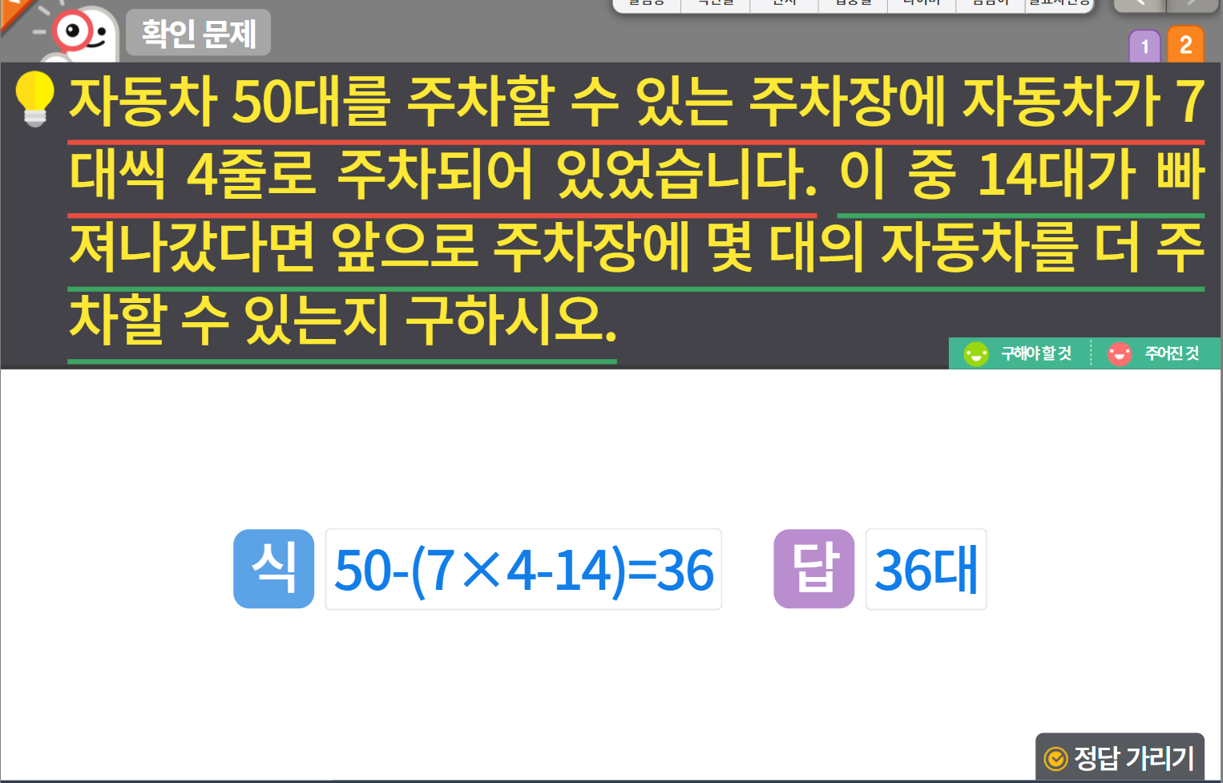


5-1
1. 자연수의 혼합 계산
suh_0501_01_0004_401_1
04 덧셈, 뺄셈, 곱셈이 섞여 있는 식을 계산해 볼까요
수정사항
기존 1,2번은 2,5번에 넣고 1번, 3번, 4번 문제 신규 추가 확인문제 디자인 수정 (비고란 링크 참고, 이하 공통)
1 | 발문 앞 블릿 디자인 수정
2 | 밑줄 디자인 수정 (비고 문제 10번 참고)
3 | 구해야 할 것, 주어진 것 약물 디자인 수정
4 | 식, 답 약물 디자인 수정
5 | ‘대’는 답박스 밖으로 뺌.
6 | 정답 확인>정답 가리기로 토글됨
1
2
3
4
4
5
36
대
5
http://cdata.tsherpa.co.kr/tsherpa/MultiMedia/Flash/2020/curri/index.html?flashxmlnum=soboro2&classa=A8-C1-62-KK-KA-02-03-04-0-0-0-0&classno=AA_SAMPLE/nproto_sample/DA/nproto_cmn_914.html

